Slide 1
Мобильное приложение по тестированию знаний.
Багишвили Валерия, БИВ164

Slide 2
Краткое описание.
Проблематика: по всей России ежегодно сотни тысяч школьников, а точнее их родители ищут репетиторов, чтобы подтянуть знания ребёнка по тому или иному предмету. Однако, гораздо более сложная задача стоит перед теми родителями и учениками, которые готовятся к поступлению в специализированные школы и лицеи.
Итак, проблема состоит в том, что не существует сервисов для качественной подготовки к поступлению.

Slide 3
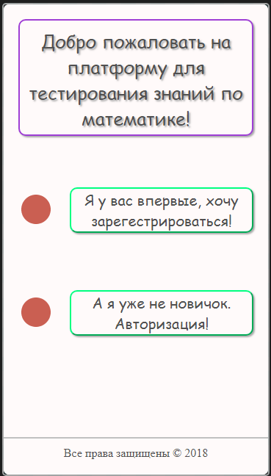
При вхождении пользователь предлагается зарегестрироваться/авторизоваться.

Slide 4
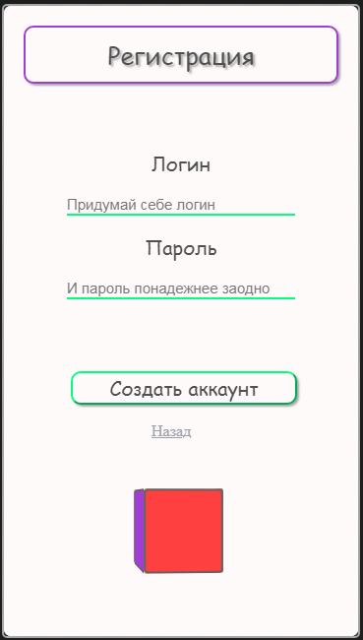
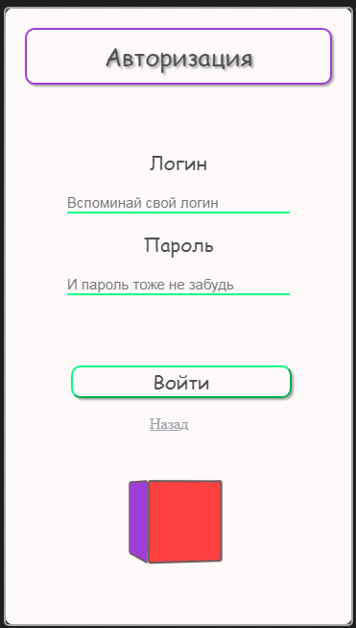
2. При нажатии на одну из кнопок открывается форма регистрации/авторизации соответственно.

Slide 5
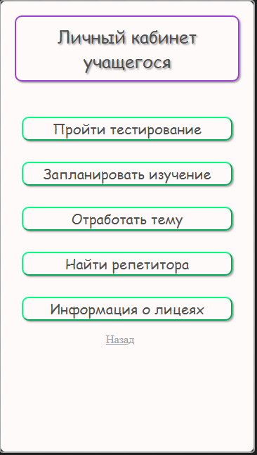
3. После успешного заполнения формы открывается личный кабинет, в котором можно выбрать:
пройти тестирование
запланировать изучение каких-либо тем (to-do list)
отработать какую-либо тему
найти репетитора
просмотреть актуальную информацию о лицеях

Slide 6
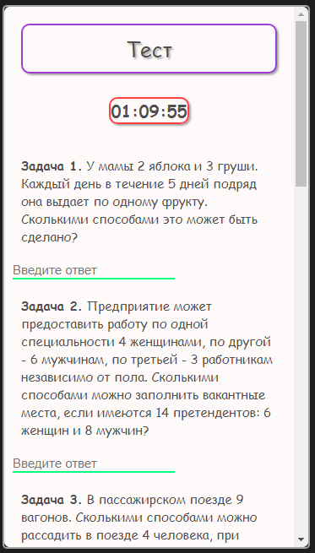
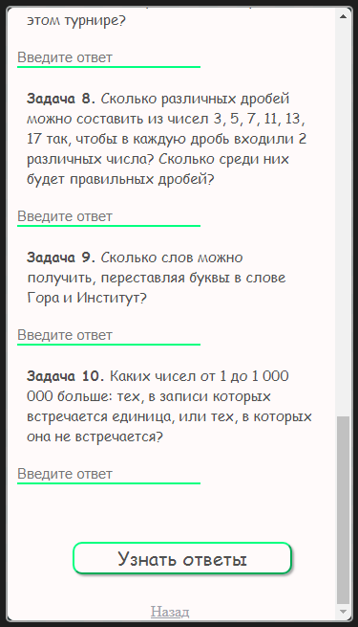
4. В режим тестирования входит 10 задач, поле для ввода ответа, возможность просмотреть правильный ответ, таймер на 1 час 10 мин.

Slide 7
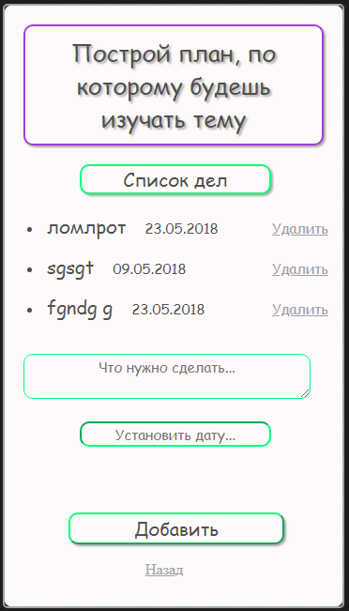
5. Режим to-do list включает в себя возможность добавления/удаления записи.

Slide 8
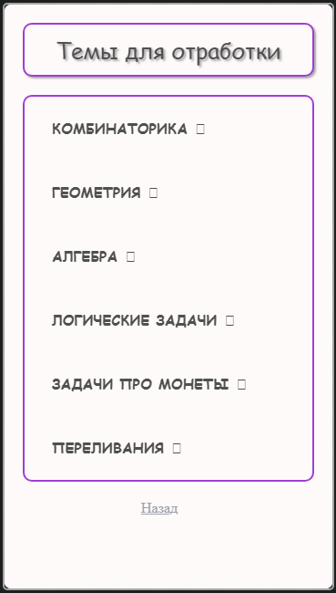
6. Режим отработки темы представляет себе список тем в виде выпадающего меню, отсортированных по классам.

Slide 9
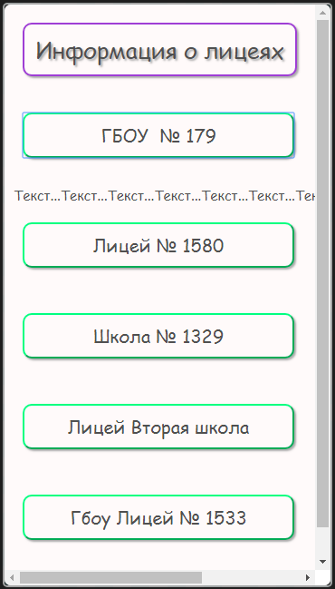
7. В режиме “Информация о лицеях” можно увидеть список школ в виде кнопок, при нажатии на которые появляется текст - информация.

Slide 10
Заключение.
На данный момент приложение имеет проблемы и недоработки. Для полноценной работы приложения необходимо:
Написать сервер для хранения данных пользователей
Настроить систему уведомлений о грядущих “делах” из to-do list
Написать клиентское приложение для репетиторов и настроить возможность общения (чата) между учеником и репетитором.

